Slide 1
XIII Encuentro Internacional de Estudiantes de Psicología
Inteligencia Artificial y Psicología: un estudio de la producción científica en Scopus
Autores:
Carlos Rafael Araujo Inastrilla
Mayelin Llosa Santana
Dalila Cárdenas Hernández
Dayami Gutiérrez Vera
Universidad de Ciencias Médicas de la Habana. Facultad de Tecnología de la Salud. Cuba
LA HABANA 2024

Slide 2
Avances en la aplicación
de Inteligencia Artificial (IA) en Psicología
Evaluación Psicológica Automatizada
1
Modelos predictivos
para la detección
de afecciones
2
Terapia en Línea
3

Slide 3
Desafíos en el uso de IA en Psicología
1
2
3
Privacidad y Seguridad de Datos
Reemplazo de la Experiencia Clínica
Uso Responsable de la IA

Slide 4
Objetivo
Describir la producción científica acerca de IA en la práctica de la psicología de las publicaciones indexadas en Scopus entre 2003 y 2023.
Estudio bibliométrico
Base de datos de alto prestigio internacional
Evalúan el estado de las investigaciones
Identifican las tendencias y áreas de interés
Determinan lagunas en el conocimiento

Slide 5
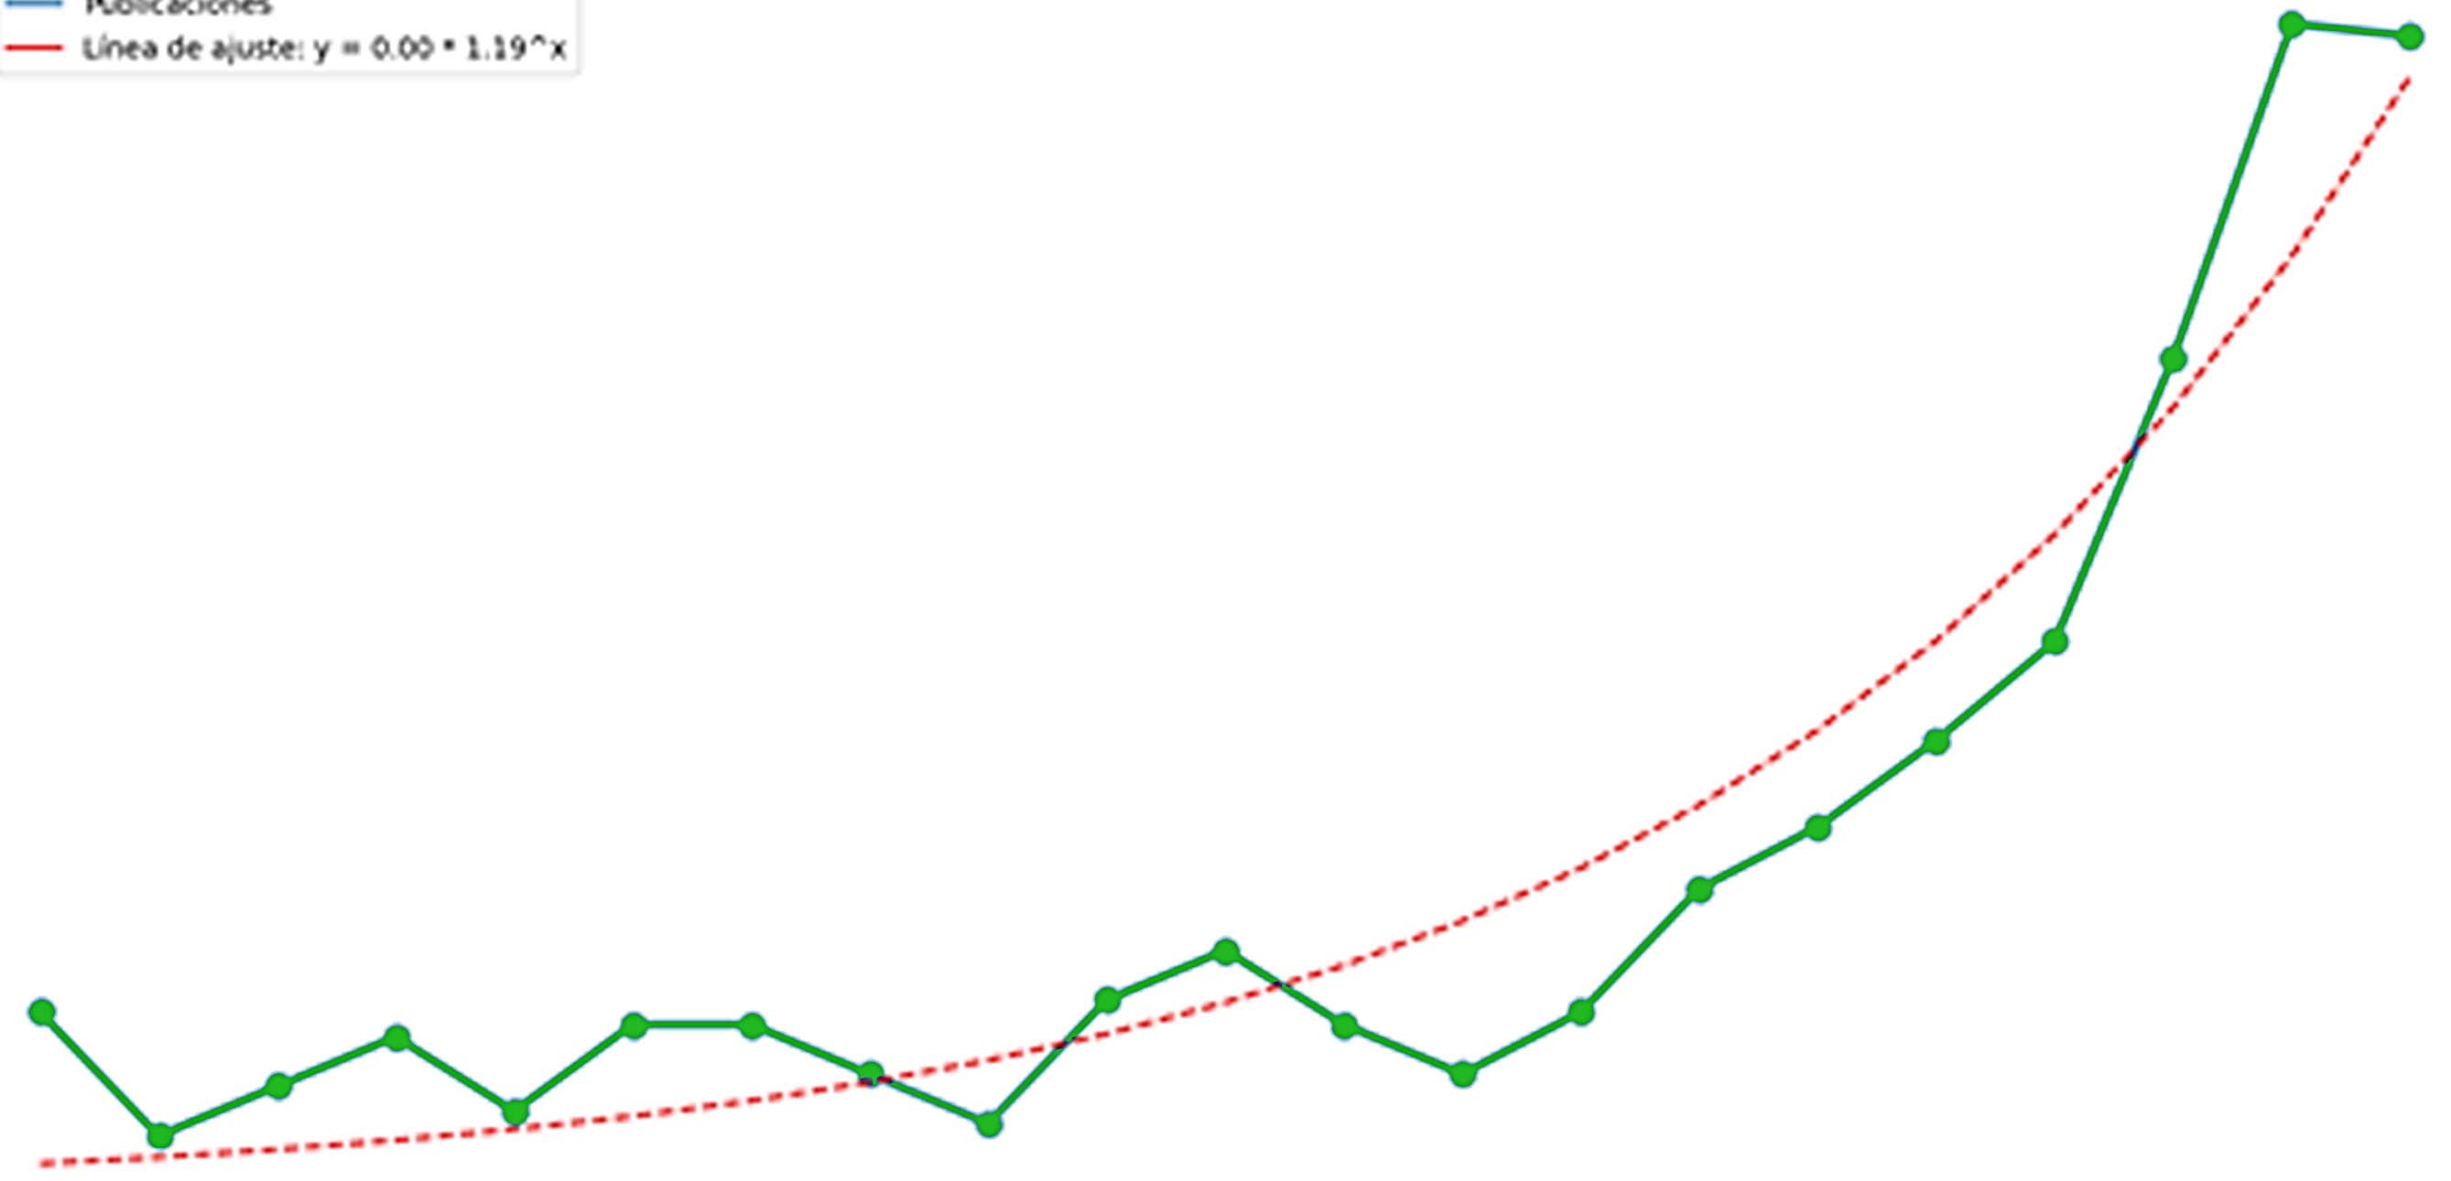
Producción científica disponible en Scopus sobre IA en Psicología, 2003 – 2023
95
Total: 562 publicaciones
15
2002 | 2004 | 2006 | 2008 | 2010 | 2012 | 2014 | 2016 | 2018 | 2020 | 2022 | 2024

Slide 6
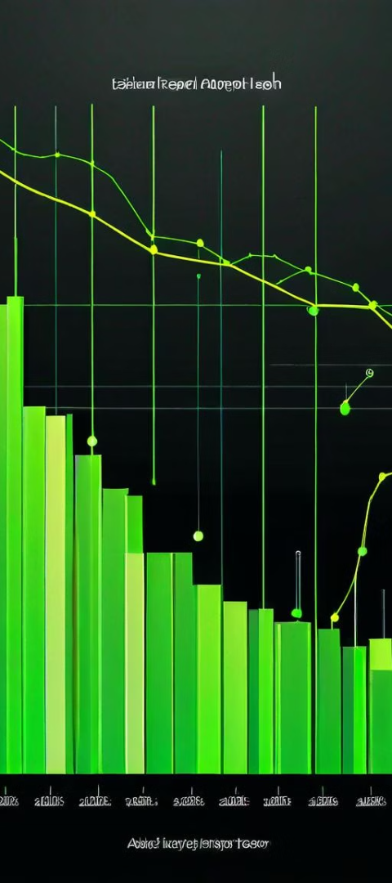
Etapas del crecimiento
1
Fase de Precursores (2003-2007)
Producción científica limitada
2
Crecimiento Exponencial (2008-2016)
Aumento rápido y sostenido
3
Crecimiento Lineal (2017-2021)
Aumento moderado y constante
4
Colapso del campo (2022-2023)
Disminución de la producción

Slide 7
Productividad de los Autores
Índice de Productividad de Lotka
Ley de Lotka
Relación de proporcionalidad inversa entre la cantidad de autores y la cantidad de obras publicadas por cada autor.
= 6,76
Concentración moderada de la productividad
Diversidad de Autores
Es un campo colaborativo y diverso, con un grupo de autores que contribuyen de manera integrada con sus publicaciones.

Slide 8
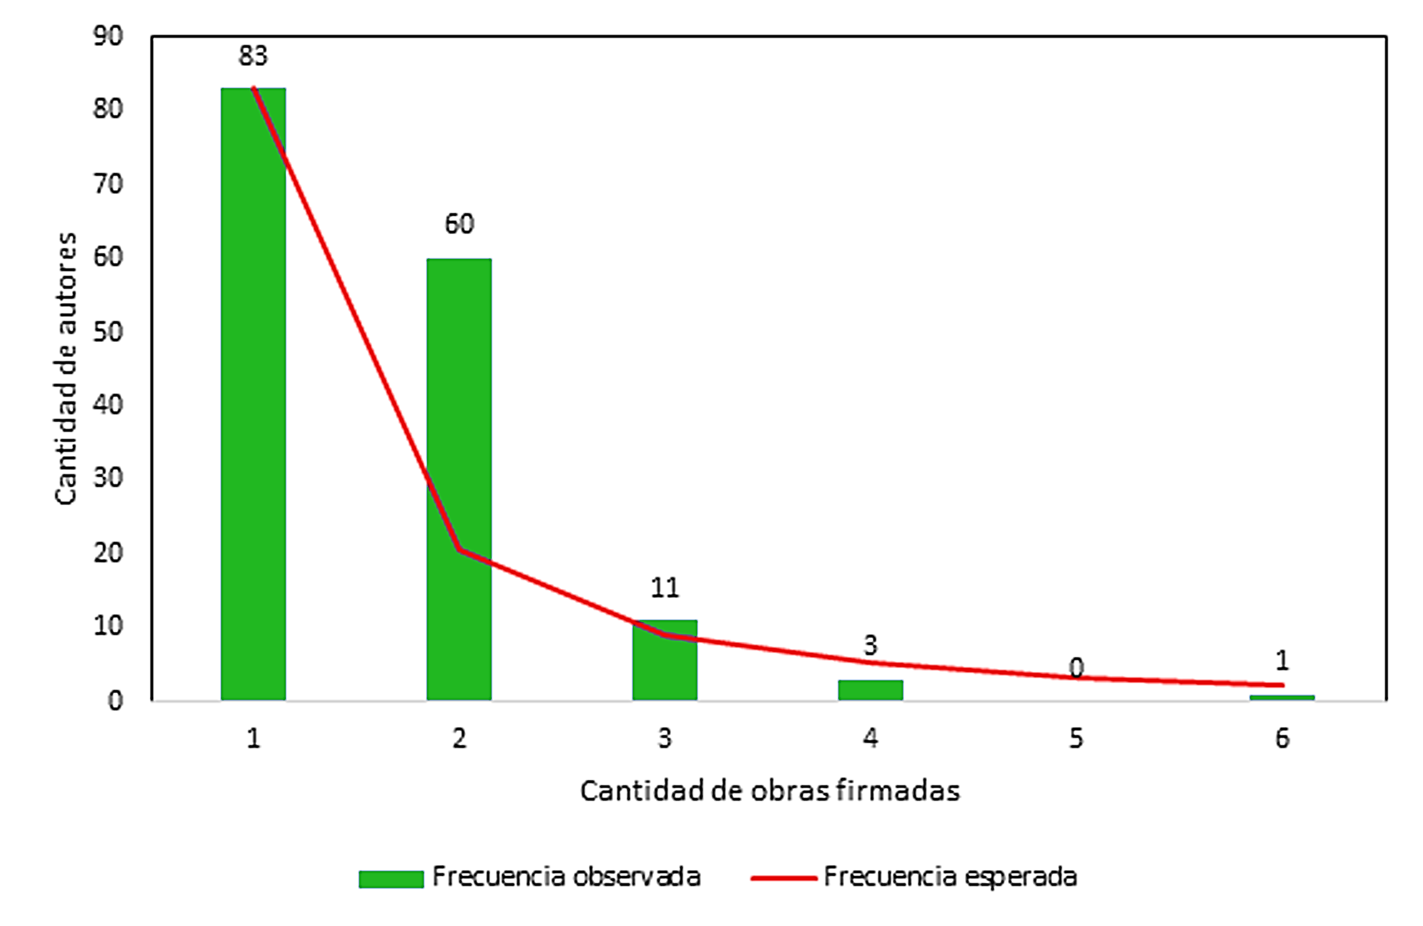
Distribución de Lotka de la producción científica

Slide 9
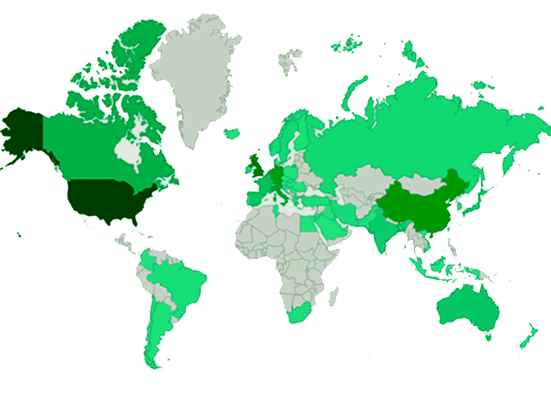
Liderazgo en la producción científica
Reino Unido
89
Estados Unidos
China
Lidera la producción científica
202 publicaciones
51
Alemania
46

Slide 10
Modalidades de Publicación
Artículos de investigación
331
58,9 %
Libros
76
13,5 %
Otras modalidades
15
27,6 %

Slide 11
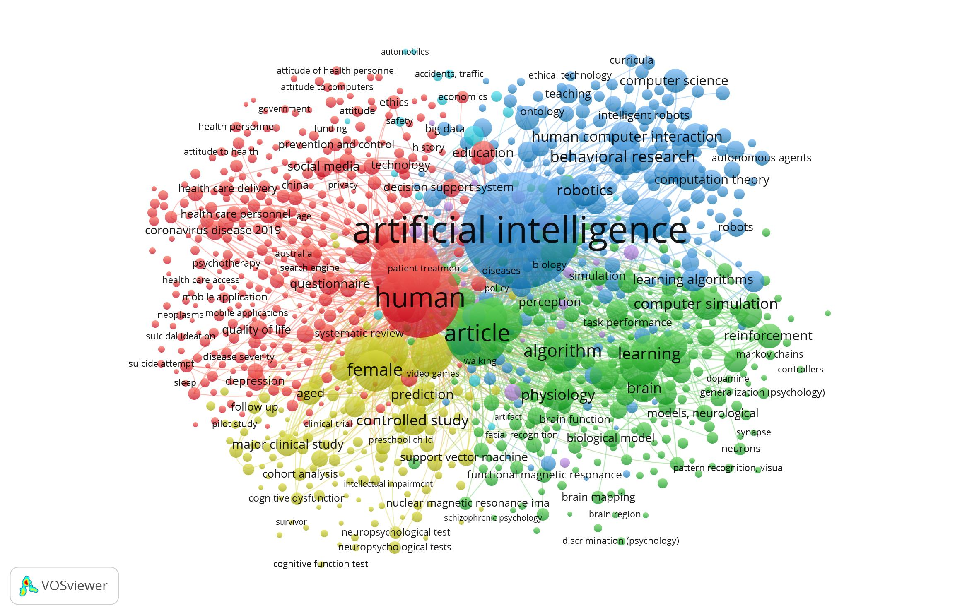
Co-ocurrencia
de términos

Slide 12
CONCLUSIONES

Slide 13
“La inteligencia artificial no solo es una cuestión de algoritmos y tecnología, sino también de ética y valores humanos”
Geoffrey Hinton
Padrino de la Inteligencia Artificial

